Slide 1
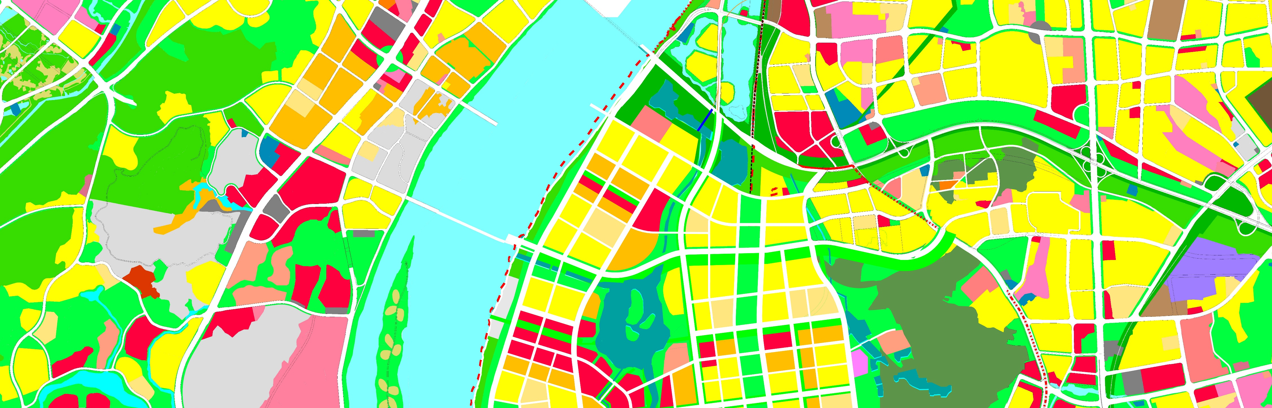
清风路（潭州大道—天心大道，含清风路大桥）平面布置图
潭州大道
货运铁路
望江路
清风路接望江路隧道
潇湘大道
湘江大道
奥体大道
清风路
天心大道
芙蓉南路
京广铁路
大托路
滨湖大道
新城大道
航迹大道
数谷大道
环保大道
清风路（潭州大道—新城大道以西，含清风路湘江大桥）项目
清风路（新城大道—天心大道）项目
Notes:
本次研究范围共设置5组出入口，各个出入口的布局、服务对象与服务功能如下：
出入口A，衔接清风南路，服务大王山片区向西与清风路隧道交通转换功能；
出入口B，衔接潇湘大道，服务大王山片区上下桥交通转换功能，满足大王山片区过江交通的需求；
出入口C与D，衔接潇湘大道与奥体大道，与湘江大道形成互通立交，服务奥体新城近江交通转换功能；
出入口E，衔接奥体大道，服务奥体新城向东与环保大道快速交通转换功能。

